Slide 1


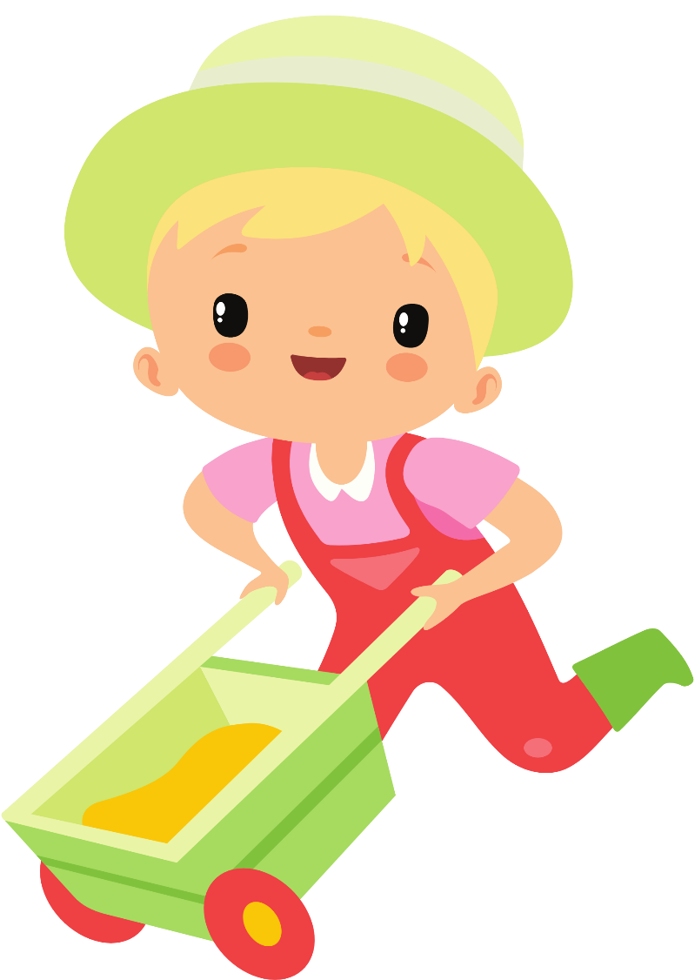
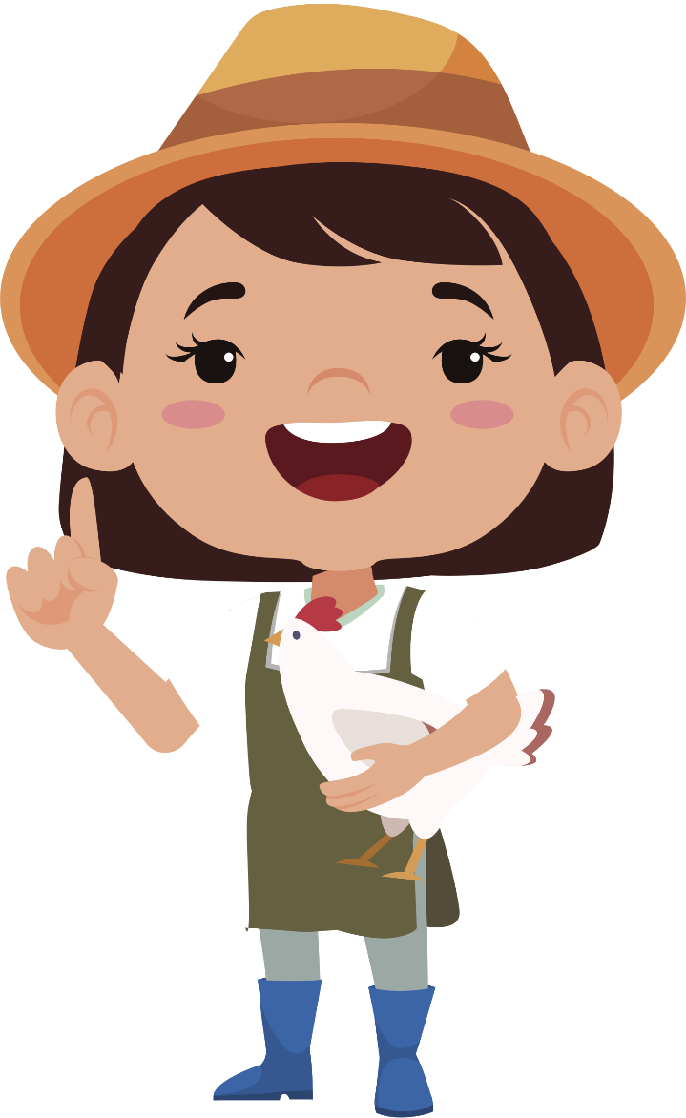
CHUYÊN ĐỀ TỔ
Toán
DẠY HỌC TÍCH HỢP LỒNG GHÉPKIẾN THỨC ATGT
TRONG MÔN HĐTN LỚP 3
Bài 13: Tìm thành phần trong phép nhân, phép chia
Họ và tên giáo viên : Phạm Thị Vân
Năm sinh : 1975

Slide 2

TIẾT 1
SINH HOẠT DƯỚI CỜ : SÁCH BÚT THÂN YÊU
ATGT BÀI 5 : LÀM QUEN VỚI XE ĐẠP

Slide 3


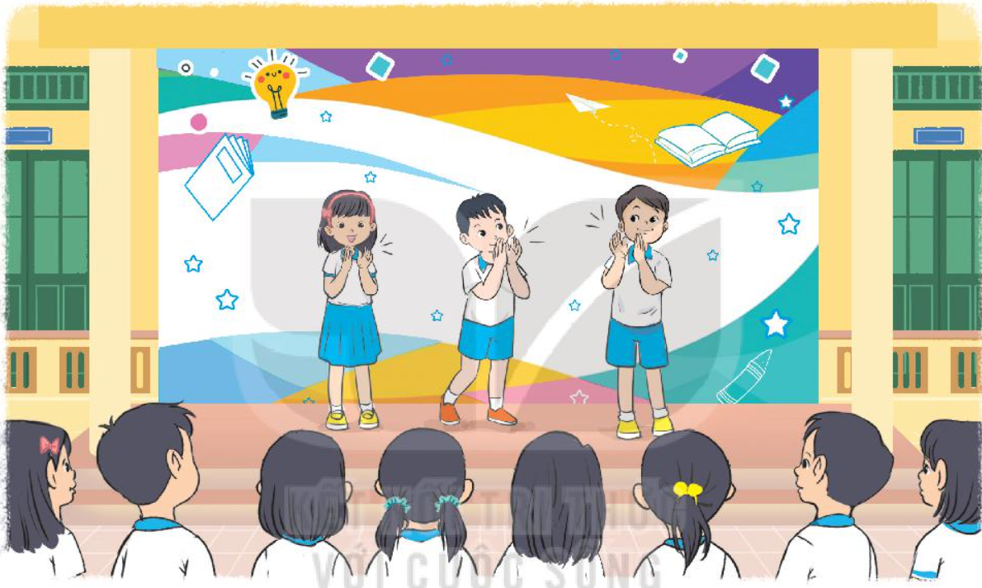
SÁCH BÚT THÂN YÊU
- Giao lưu văn nghệ về chủ đề “Sách bút thân yêu”.
- Hát, múa, đọc thơ, kể chuyện về những đồ dùng giúp em học tập và làm việc có kế hoạch.

Slide 4

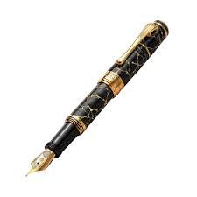
CÂU ĐỐ
1. Mình tròn đầu nhọn
Không phải bò trâu
Uống nước ao sâu
Lên cày ruộng cạn
(Là cái gì ?)

Slide 5
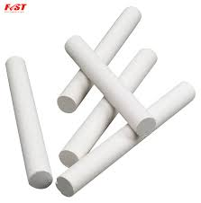
CÂU ĐỐ
2. Da trắng muốt
Ruột trắng tinh
Bạn với học sinh
Thích cọ đầu vào bảng
(Là cái gì ?)

Slide 6

CÂU ĐỐ
3. Thân dài thượt
Ruột thẳng băng
Khi thịt bị cắt khỏi chân
Thì ruột lòi dần vẫn thẳng như rươi ?
(Là cái gì ?)

Slide 8
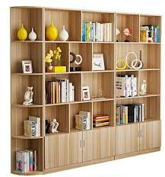
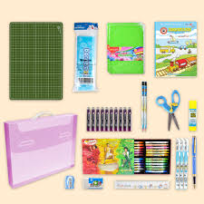
Chúng ta cần sắp xếp đồ dùng học tập gọn gàng và bảo quản,
giữ gìn cẩn thận để sử dụng lâu dài.

Slide 9
Câu chuyện
Hộp bút của na

Slide 11

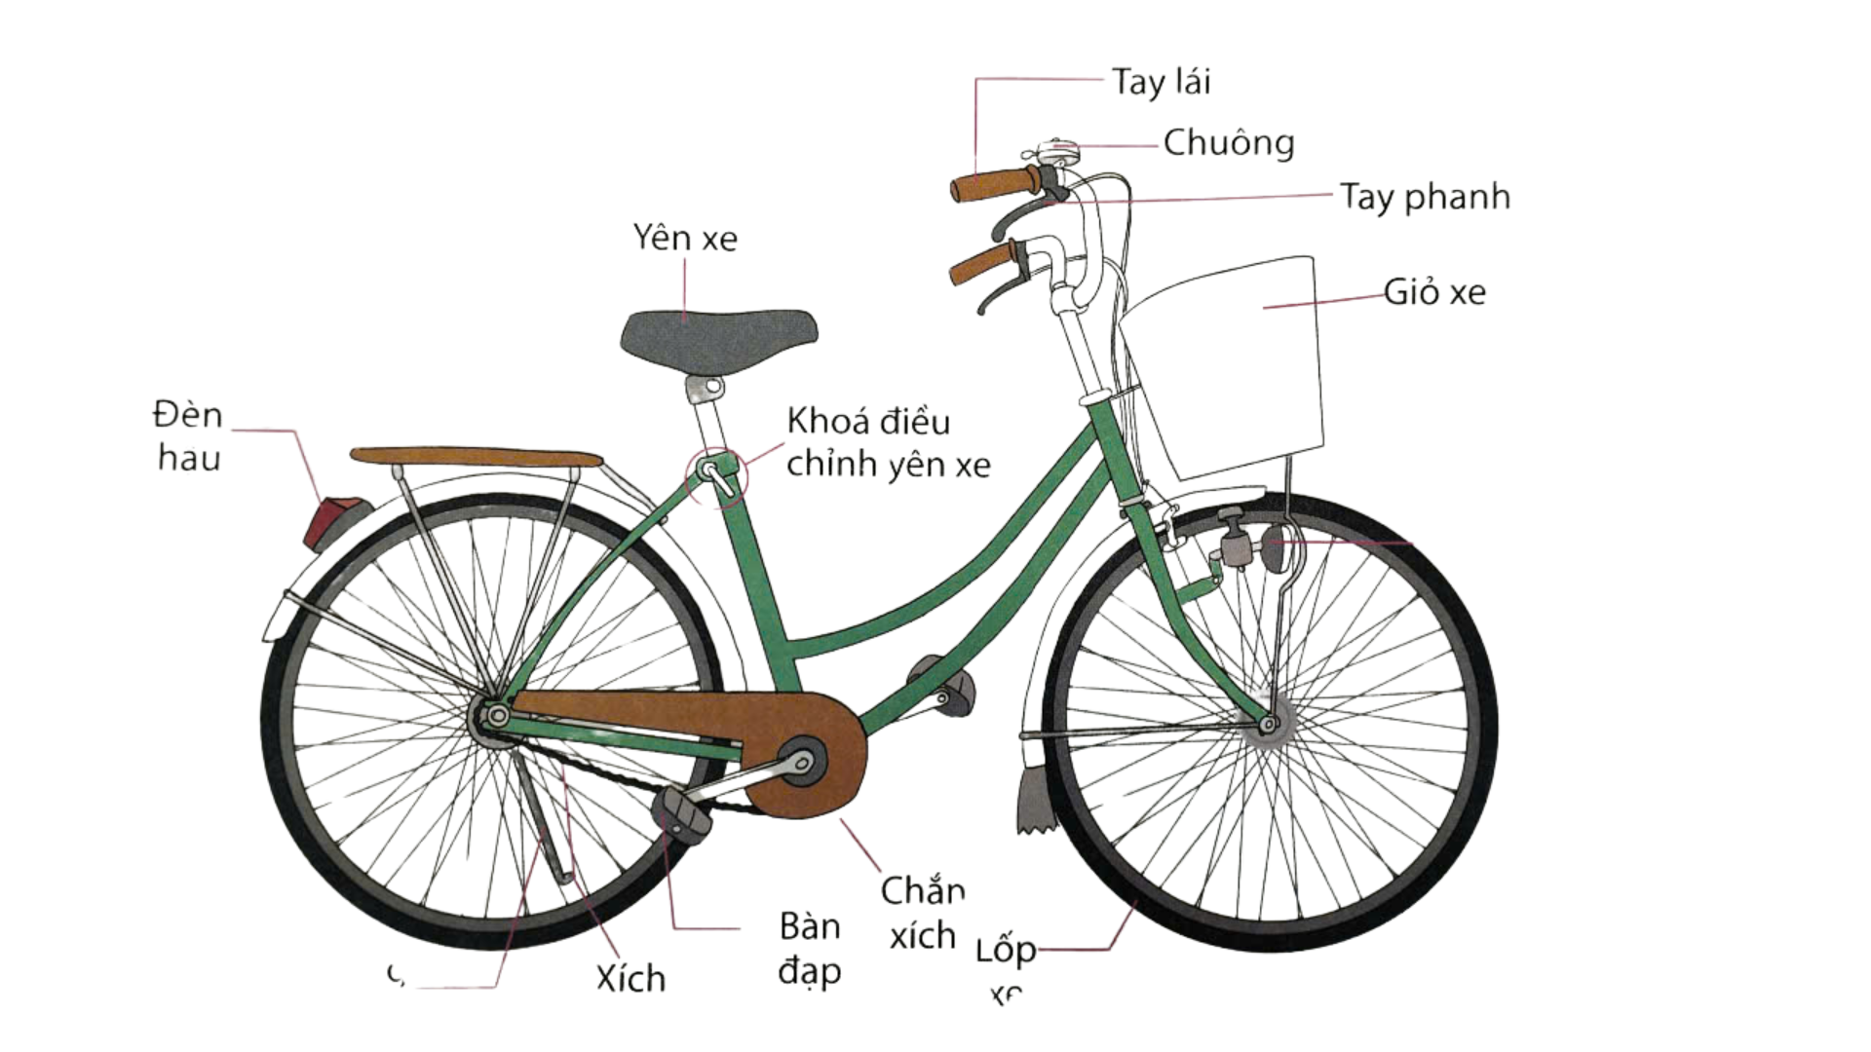
ATGT BÀI 5 : LÀM QUEN VỚI XE ĐẠP
1. Tìm hiểu một số bộ phận của xe đạp
Các bộ phận của xe đạp là :

Slide 12
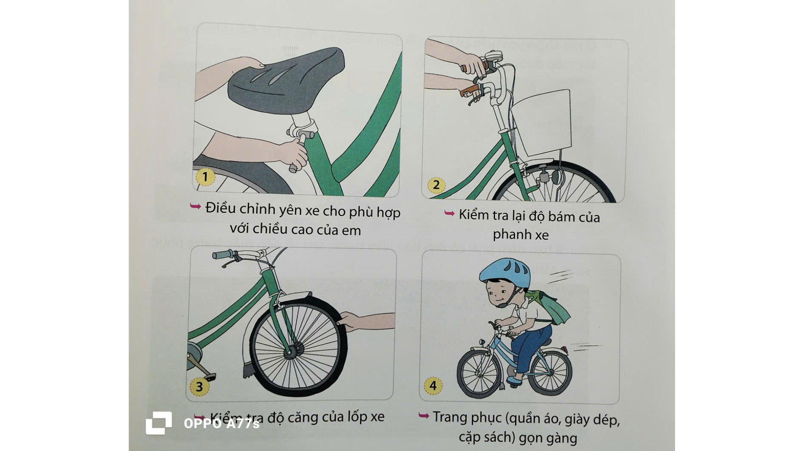
2. Chuẩn bị để đi xe đạp an toàn
Những việc cần làm để chuẩn bị đi xe đạp an toàn là :

Slide 13
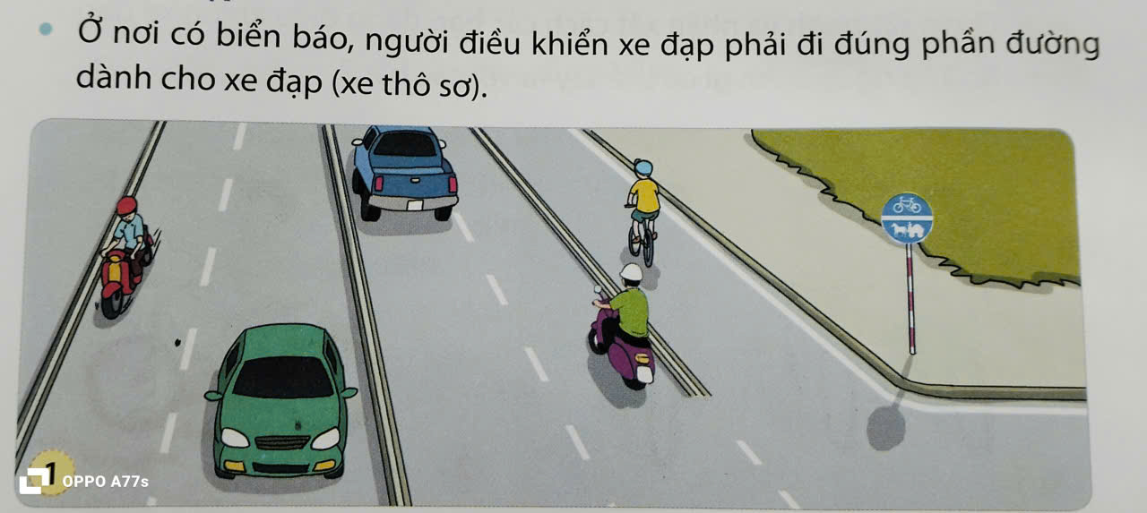
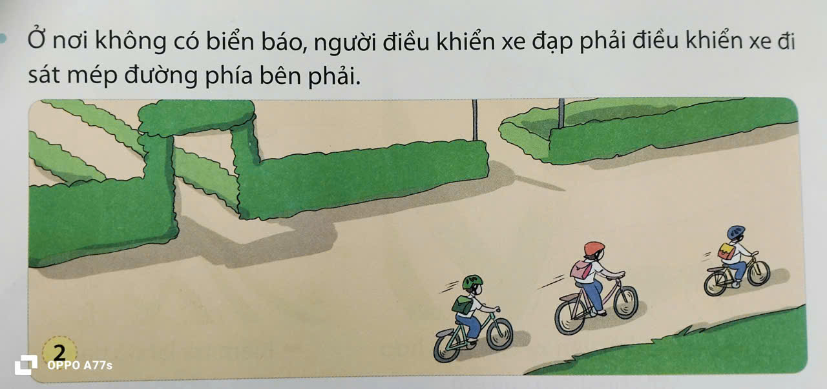
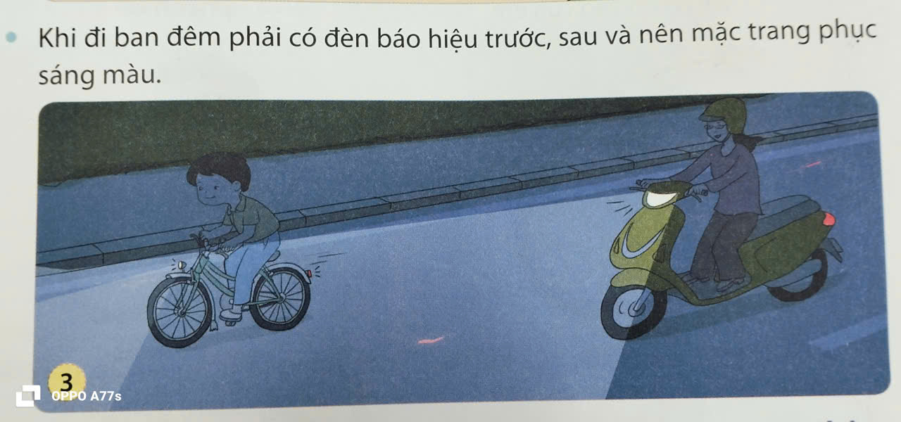
3. Tìm hiểu một số quy định chấp hành
khi tham gia giao thông bằng xe đạp

Slide 14
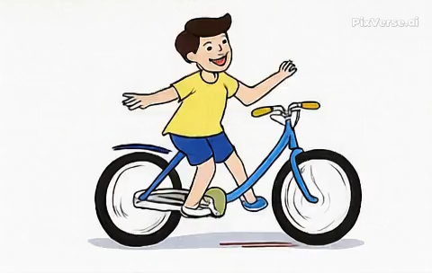
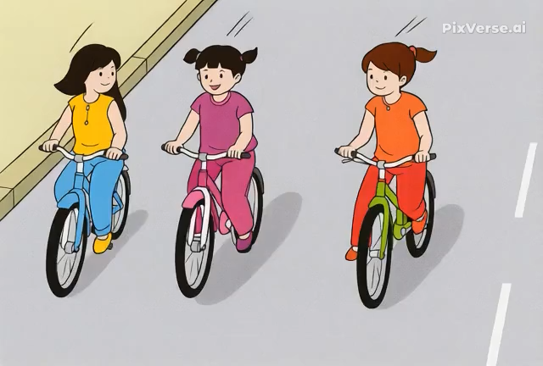
4. Tìm hiểu một số hành vi không an toàn
khi tham gia giao thông bằng xe đạp
Quan sát video, nhận xét cách các bạn đang điều khiển xe đạp và cho biết những nguy hiểm gì có thể xảy ra với các bạn ?

Slide 15


